Slide 1
深圳市科技图书馆龙华区服务站设备需求（询价表）

Slide 2
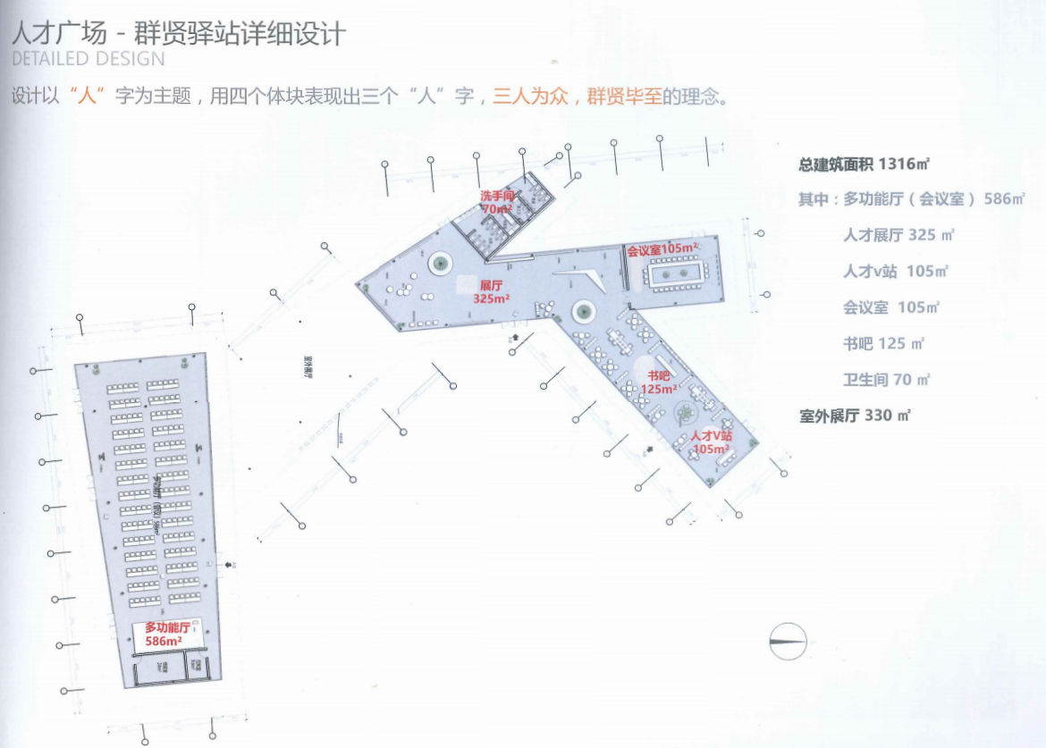
龙华深圳北站中心公园人才广场服务站

Slide 3
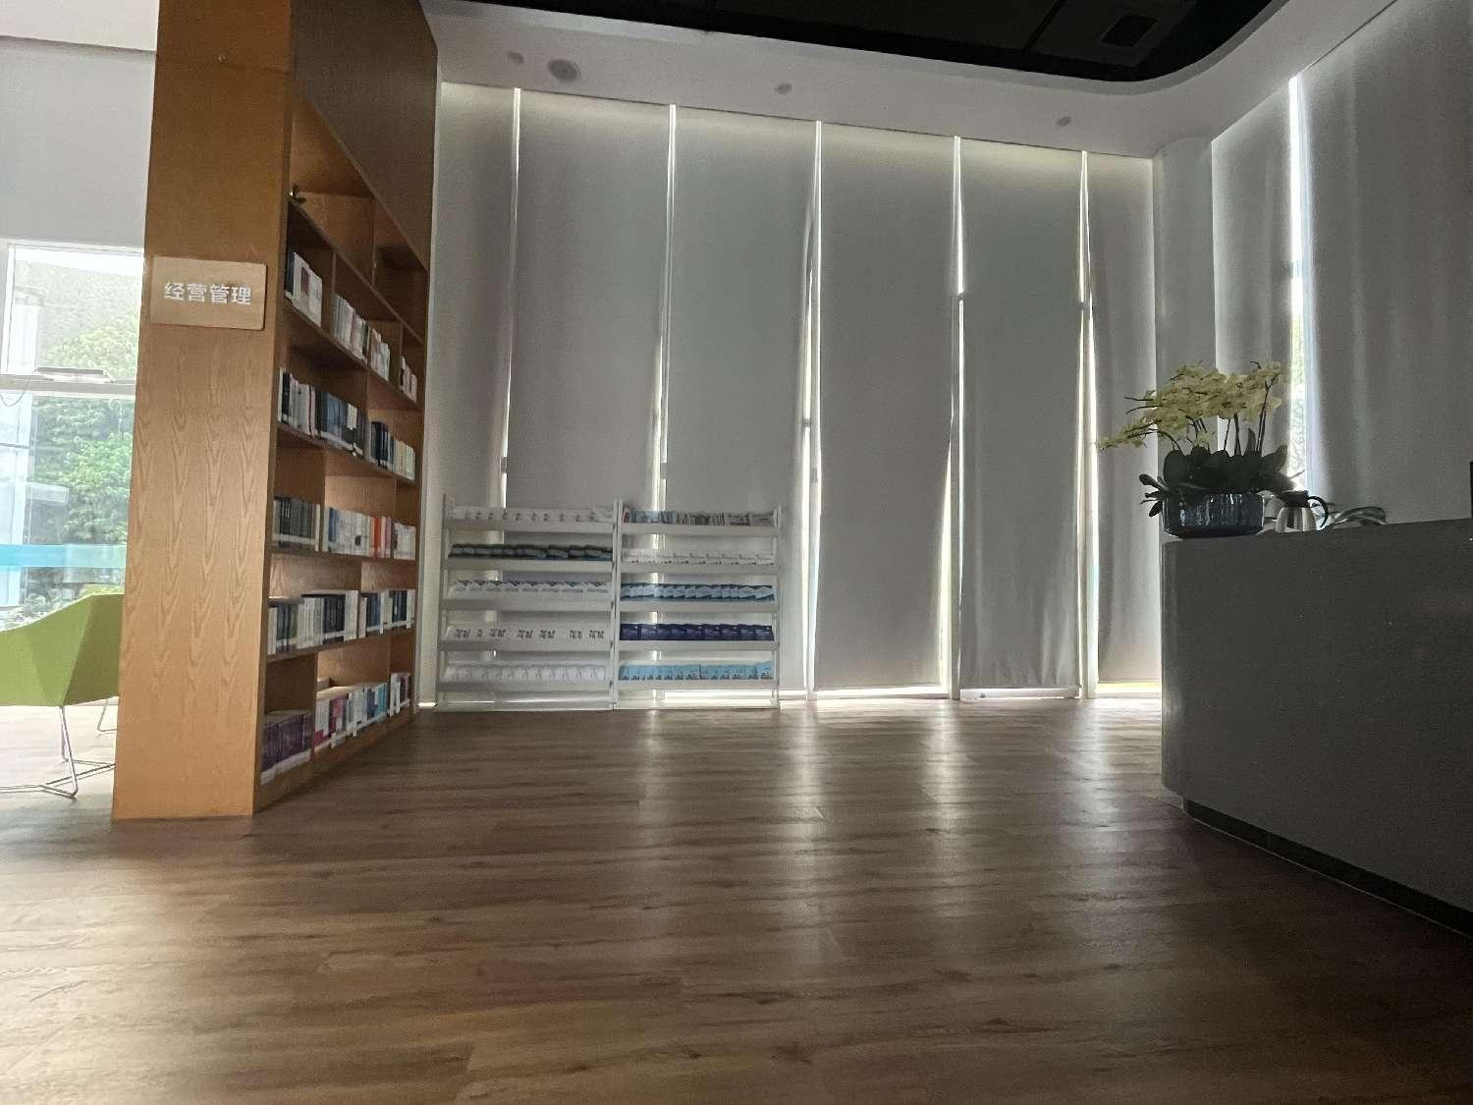
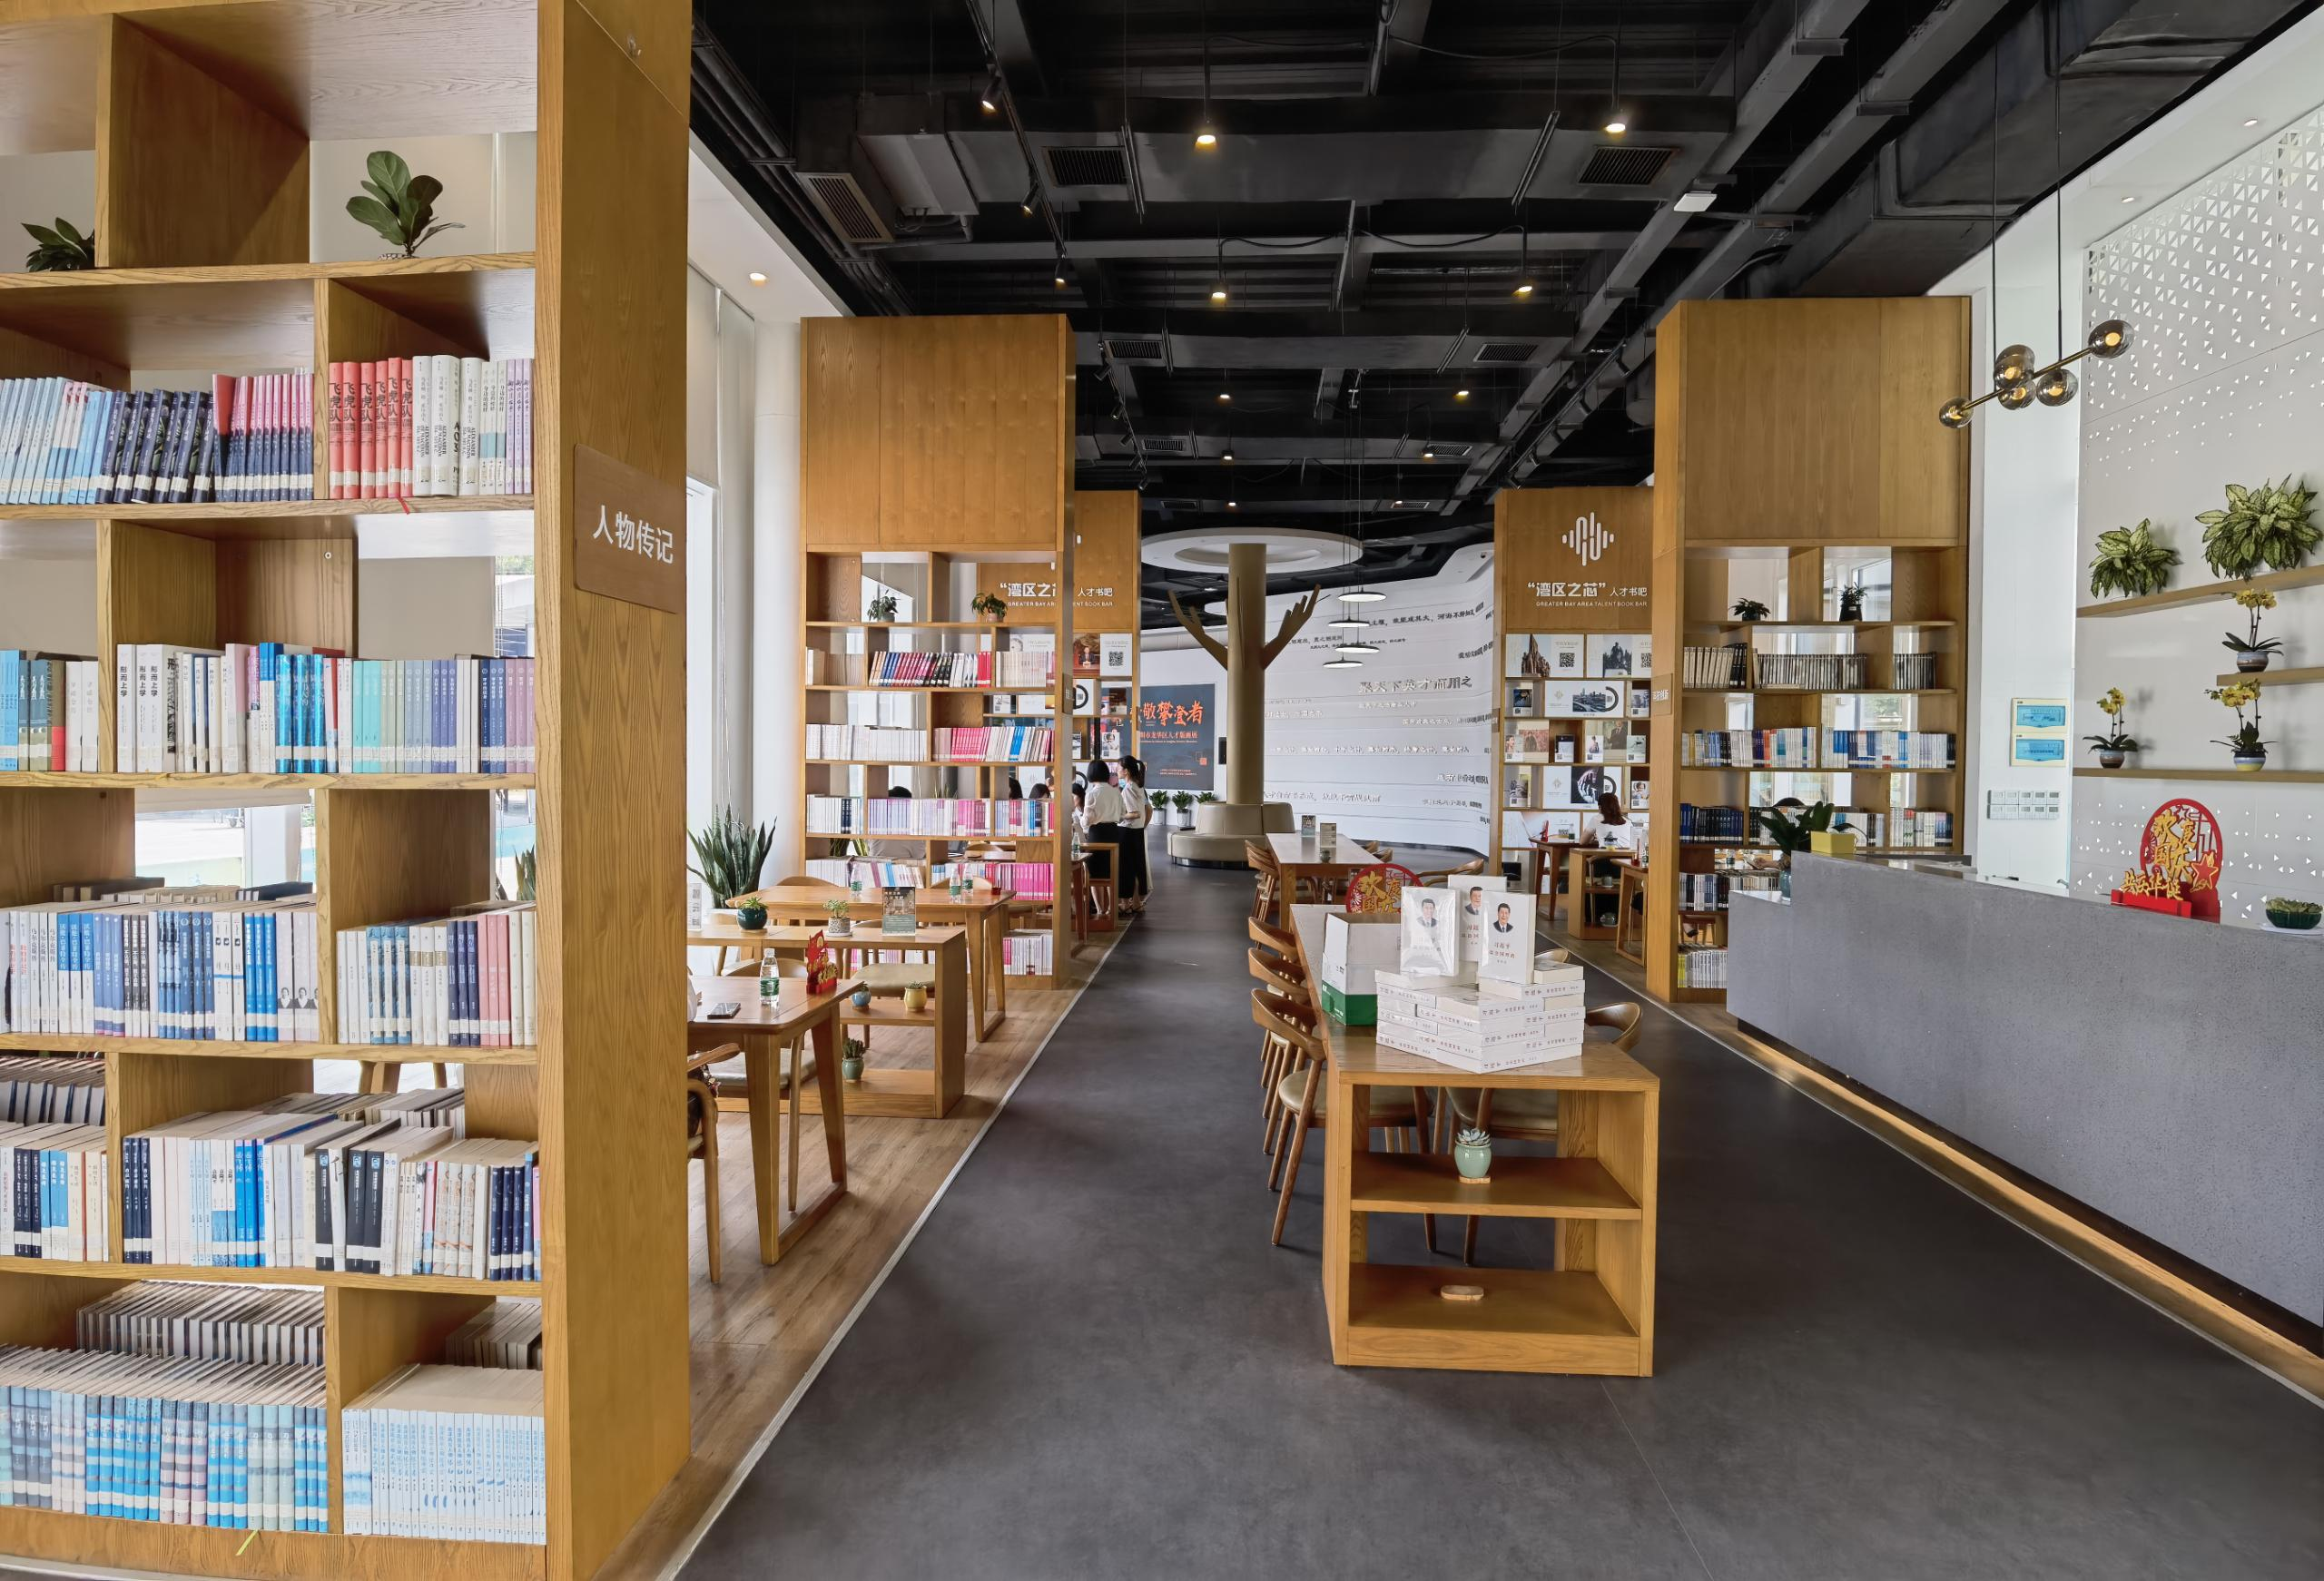
阅览区
4000册图书
服务台

Slide 4
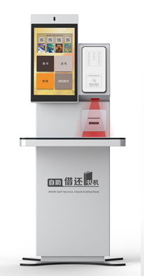
自助借还书机是通过SIP2或NCIP协议与图书馆ILS/LMS连接，可对粘贴有RFID标签的流通资料进行扫描、识别和借还处理的设备。由读者自助完成借/还馆内流通文献，帮助图书馆在有限的人力资源条件下，提高图书流通速率，简化借/还流程，进而提升图书馆读者服务品质及降低图书馆从业人员劳动强度的一种自助设备。
证卡识别
二维码识别
微信/支付宝扫码登录
E证通登录
自助办证
自助借书
自助还书
自助查询
自助续借
异常操作提醒
凭条打印
LED引导
电子锁（打印仓）
氛围灯
遵循标准：ISO15693 ISO18000-3
工作频率：13.56MHz
规格尺寸：
700mm * 825mm * 1605mm (长*宽*高)
设备净重：100kg
额定功率：130W
机体材质：冷轧钢板+钢化玻璃，表面亮银喷塑处理
主触摸显示屏：21.5寸电容屏，分辨率1920*1080 竖屏
工控主机：EPC-6955(I3四代双核四线程3.0G/4GB内存/500HDD/6串口6USB)，Windows 7 专业版
识读能力：5本/次
操作高度：书台距地面高度890mm；触摸显示屏中心距地面高度1350mm
应用系统软件可与深圳市图书馆之城后台管理系统、监管平台系统、图书馆读者认证系统实现无缝对接
设备防水、防尘等级项≥IP65，符合外壳防护等级标准，且通过IP防护等级测试，具有相关检测报告
自助办证借还书机

Slide 5
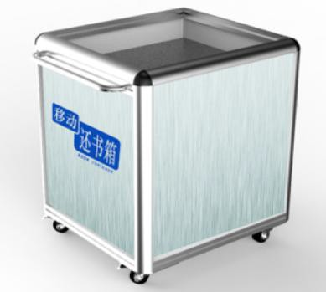
移动还书箱是用于承接分拣系统或读者归还图书的产品，具有自动升降功能，有铝型材结构、压缩弹簧、电木托板、推拉把手等部件构成。
存放归还图书
规格尺寸:
650mm * 570mm * 780mm (长*宽*高)
净重: 20kg
存储容量：100册
有效储存深度:420mm
升降方式： 根据箱内书的重量，自动升降
移动方式：万向轮，带刹车
移动还书箱

Slide 6
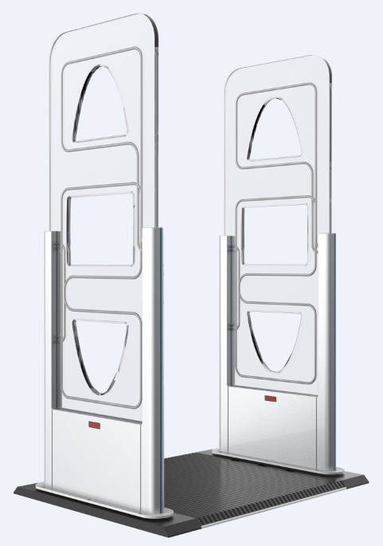
安全门可对粘贴有RFID标签的流通资料进行扫描、安全识别，用于流通部门对流通资料的进行安全控制，以达到防盗和监控的目的。该设备系统通过对贴身携带以及装入背包内的文献状态（是否办理借阅手续）进行判别，以达到防盗和监控的目的。
防盗位检测
进出人数统计
声光报警
离线模式
遵循标准：ISO15693 ISO18000-3
工作频率：13.56MHz
规格尺寸 (单门):
580（630）mm*18（53）mm*1680mm (长*宽*高)
机体材质：铝型材+PMM
设备净重：29kg /片
额定功率：20W
通道宽度：最大 900mm，与标签性能及应用环境有关响应速度：20本/每秒
为保证设备运输过程中性能不受影响，设备通过振动试验，符合《GB/T 4857.23-2012》振动试验标准，在温度：24℃；湿度：58%RH的环境下，X，Y，Z轴试验各试验4小时，总振动测试12小时后，样品外包装箱无变形损坏，提供中国计量认证CMA及中国合格评定国家认可委员会CNAS认可的检测机构出具的检测报告
RFID安全门

Slide 7
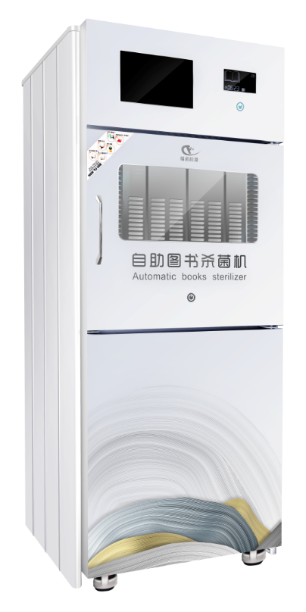
图书杀菌机，其新增加了10寸多媒体播放器，可以播放操作方法及其它图书馆内视频资料；为方便成人与小孩操作，特采用上下双开关按键启动，更加人性化；同时，为配合馆内上下班时间，本机可以自行设定开关机时间，以保证节电及用电安全。
采用紫外线杀菌技术
设备材料及工艺更有利于人体健康及环境保护，设备型号的铅、镉、汞、六价铬、多溴联苯、邻苯二甲酸二（2-乙基己基）酯、邻苯二甲酸丁基苄酯、邻苯二甲酸二丁酯、邻苯二甲酸二异丁酯共10项物质符合2011/65/EU及修订指令（EU）2015/863附录II的检测要求，提供第三方认证机构出具的认证证书
微电脑控制，一键式启动，自动消毒
带温湿度显示功能
操作完成或发生错误时，可自动发出声响提醒使用者
自动统计使用时间与使用次数
可调节杀菌时间
预约取书柜
规格尺寸：
660mm*615mm**1530mm（长*宽*高）
10寸多媒体播放器
材质：双层环保铝型材
单个杀菌室消毒书本数量6本
操作室内部空间尺寸不低于610*520*485mm(长*宽*高)，可以消毒艺术类等大尺寸的图书
图书杀菌机

Slide 8
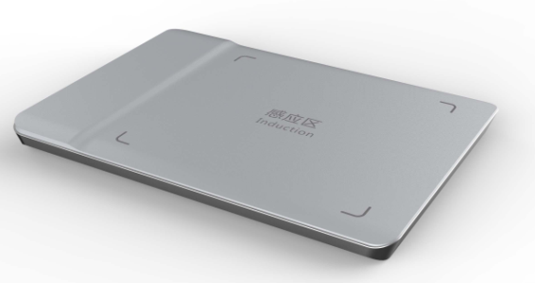
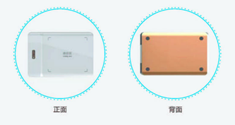
馆员工作站类（STA）
馆员工作站是以PC机为基础，集成RFID读写装置、各种类型读者证卡识别装置、条形码识别装置等设备，对RFID标签进行编写、识别和流通状态处理。
RFID标签识读
流通资料借还
读者信息查询
图书续借
RFID标签信息读取写入
防盗位改写
条形码信息识别转换
平板一体化设计
规格尺寸：
430mm * 300mm * 32mm (长*宽*高)
设备材质：优质铝型材表面喷塑
识读范围：0-300mm
设备净重：2kg
识读能力：10本/次
防冲突机制：30个标签/秒
STA-T1
馆员工作站

Slide 9
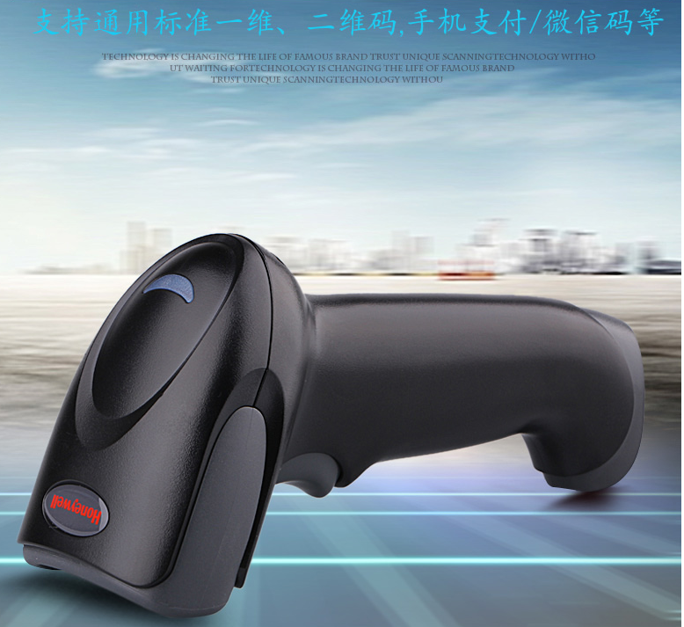
二维码扫描枪，用于图书条码、用户手机支付的一维码、二维码识别
霍尼韦尔（Honeywell）有线二维码扫描枪器 1450G（有线二维USB口）
二维码扫描枪

Slide 10
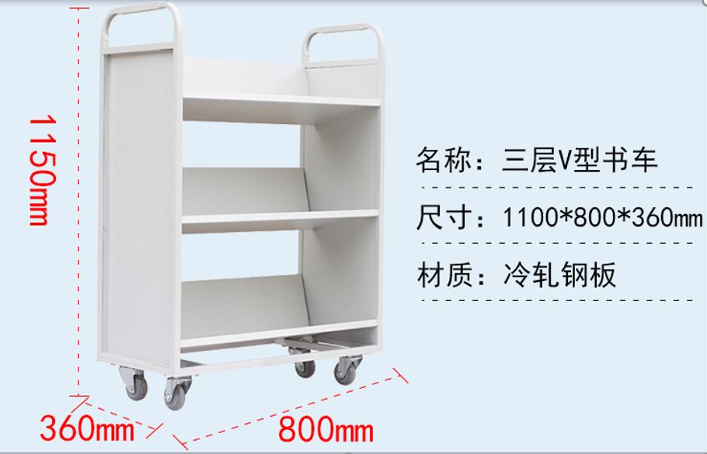
书车

Slide 11
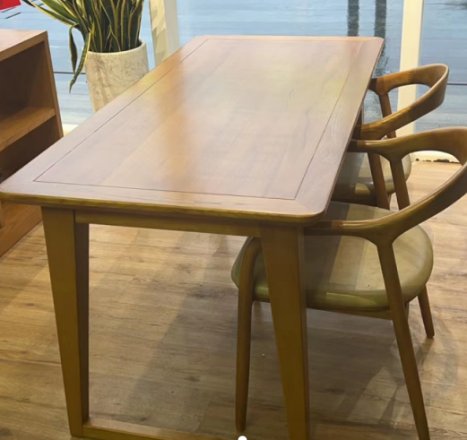
尺寸：长150cm，宽70cm，高75cm
检索台（1桌2椅）

Slide 12
深圳市科技图书馆龙华区服务站设备报价清单
序号 | 设备名称 | 数量 | 单位 | 使用区域 | 备注 | 单价（元） | 总价（元）
1 | 自助办证借还机 | 1 | 台 | 借阅区 | 含辅材、系统对接
2 | 移动还书箱 | 1 | 个 | 借阅区
3 | RFID安全门 | 2 | 片 | 出入口 | 2个单通道（按1个出入口）
4 | 图书杀菌机 | 1 | 台 | 借阅区
5 | RFID馆员工作站及辅材 | 1 | 套 | 服务台
6 | 二维码扫码枪 | 2 | 个 | 服务台
7 | 书车 | 1 | 个 | 阅览区
8 | 检索台 | 2 | 套 | 阅览区 | 1桌2椅（桌长150cm，宽70cm，高75cm）
9 | 服务承诺 | 产品质保期3年（所有货物包安装使用,质保期间不收取任何配件费,人为损坏除外）
 | 总计（含税,且报价合计不超过200000元）：
备注：供应商提交此表即表示承诺提供与本需求文档描述一致的产品，若不一致将导致报价无效。

